Slide 1
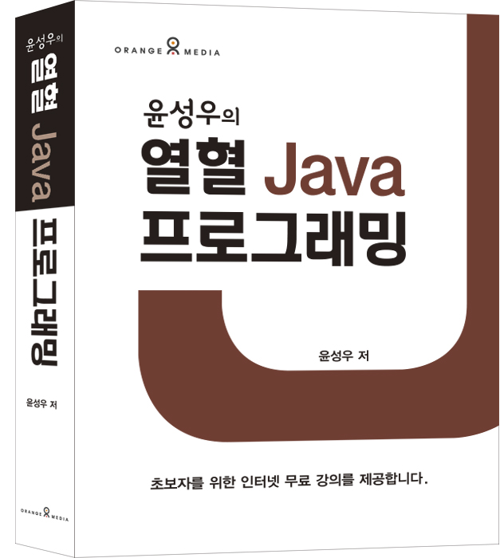
열혈 Java 프로그래밍
Chapter 11. 메소드 오버로딩과 String 클래스

Slide 2
11-1. 메소드 오버로딩

Slide 3
메소드 오버로딩
호출된 메소드를 찾을 때 참조하게 되는 두 가지 정보
- 메소드의 이름
- 메소드의 매개변수 정보
따라서 이 둘 중 하나의 형태가 다른 메소드를 정의하는 것이 가능하다.
class MyHome {
void mySimpleRoom(int n) {...}
void mySimpleRoom(int n1, int n2) {...}
void mySimpleRoom(double d1, double d2) {...}
}
메소드 오버로딩

Slide 4
메소드 오버로딩의 예
void simpleMethod(int n) {...}
void simpleMethod(int n1, int n2) {...}
매개변수의 수가 다르므로 성립!
void simpleMethod(int n) {...}
void simpleMethod(double d) {...}
매개변수의 형이 다르므로 성립!
int simpleMethod() {...}
double simpleMethod() {...}
반환형은 메소드 오버로딩의 조건 아님!

Slide 5
오버로딩 관련 피해야할 애매한 상황
class AAA {
void simple(int p1, int p2) {...}
void simple(int p1, double p2) {...}
}
다음과 같이 모호한 상황을 연출하지 않는 것이 좋다!
AAA inst = new AAA();
inst. simple(7, 'K'); // 어떤 메소드가 호출될 것인가?

Slide 6
생성자의 오버로딩
class Person {
private int regiNum; // 주민등록 번호
private int passNum; // 여권 번호
Person(int rnum, int pnum) {
regiNum = rnum;
passNum = pnum;
}
Person(int rnum) {
regiNum = rnum;
passNum = 0;
}
void showPersonalInfo() {...}
}
public static void main(String[] args) {
// 여권 있는 사람의 정보를 담은 인스턴스 생성
Person jung = new Person(335577, 112233);
// 여권 없는 사람의 정보를 담은 인스턴스 생성
Person hong = new Person(775544);
jung.showPersonalInfo();
hong.showPersonalInfo();
}
생성자의 오버로딩을 통해 생성되는 인스턴스의 유형을 구분할 수 있다.
ex) 여권이 있는 사람과 없는 사람
ex) 운전 면허증을 보유한 사람과 보유하지 않은 사람

Slide 7
키워드 this를 이용한 다른 생성자의 호출
class Person {
private int regiNum; // 주민등록 번호
private int passNum; // 여권 번호
Person(int rnum, int pnum) {
regiNum = rnum;
passNum = pnum;
}
Person(int rnum) {
regiNum = rnum;
passNum = 0;
}
void showPersonalInfo() {...}
}
Person(int rnum) {
this(rnum, 0);
}
rnum과 0을 인자로 받는 오버로딩 된 다른 생성자 호출,
중복된 코드를 줄이는 효과!

Slide 8
키워드 this를 이용한 인스턴스 변수의 접근
class SimpleBox {
private int data;
SimpleBox(int data) {
this.data = data;
}
}
this.data는 어느 위치에서 건 인스턴스 변수 data를 의미함

Slide 9
11-2. String 클래스

Slide 10
String 인스턴스 생성의 두 가지 방법
String str1 = new String("Simple String");
String str2 = "The Best String";
둘 다 String 인스턴스의 생성으로 이어지고 그 결과 인스턴스의 참조 값이 반환된다.

Slide 11
String 인스턴스와 println 메소드
public static void main(String[] args) {
String str1 = new String("Simple String");
String str2 = "The Best String";
System.out.println(str1);
System.out.println(str1.length());
System.out.println(); // '개 행’
System.out.println(str2);
System.out.println(str2.length());
System.out.println();
showString("Funny String");
}
void println() {...}
void println(int x) {...}
void println(String x) {...}
println 메소드가 다양한 인자를
전달받을 수 있는 이유는 메소드 오버로딩
public static void showString(String str) {
System.out.println(str);
System.out.println(str.length());
}

Slide 12
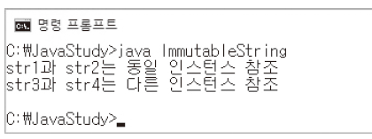
문자열 생성 방법 두 가지의 차이점
class ImmutableString {
public static void main(String[] args) {
String str1 = "Simple String";
String str2 = "Simple String";
String str3 = new String("Simple String");
String str4 = new String("Simple String");
if(str1 == str2)
System.out.println("str1과 str2는 동일 인스턴스 참조");
else
System.out.println("str1과 str2는 다른 인스턴스 참조");
if(str3 == str4)
System.out.println("str3과 str4는 동일 인스턴스 참조");
else
System.out.println("str3과 str4는 다른 인스턴스 참조");
}
}
참조변수의 참조 값 비교
참조변수의 참조 값 비교

Slide 13
String 인스턴스는 Immutable 인스턴스
String 인스턴스는 Immutable 인스턴스!
따라서 생성되는 인스턴스의 수를 최소화 한다.
public static void main(String[] args) {
String str1 = "Simple String";
String str2 = str1;
. . .
public static void main(String[] args) {
String str1 = "Simple String";
String str2 = new String("Simple String");
. . .
이후로 두 코드에 어떠한 차이점을 부여할 수 있겠는가? (사실상 차이가 없다는 의미)

Slide 14
String 인스턴스 기반 switch문 구성
public static void main(String[] args) {
String str = "two";
switch(str) {
case "one":
System.out.println("one");
break;
case "two":
System.out.println("two");
break;
default:
System.out.println("default");
}
}

Slide 15
11-3. String 클래스의 메소드

Slide 16
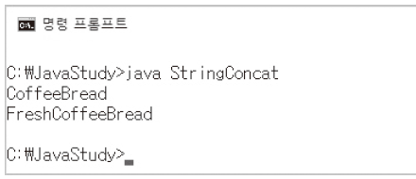
문자열 연결시키기
class StringConcat {
public static void main(String[] args) {
String st1 = "Coffee";
String st2 = "Bread";
String st3 = st1.concat(st2);
System.out.println(st3);
String st4 = "Fresh".concat(st3);
System.out.println(st4);
}
}

Slide 17
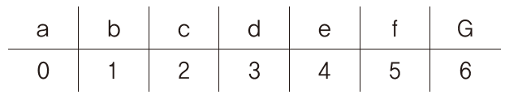
문자열의 일부 추출
String str = "abcdefg";
str.substring(2);
인덱스 2 이후의 내용으로 이뤄진 문자열 "cdefg" 반환
String str = "abcdefg";
str.substring(2, 4);
인덱스 2 ~ 3에 위치한 내용의 문자열 반환

Slide 18
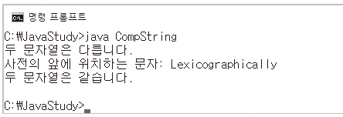
문자열의 내용 비교
public static void main(String[] args) {
String st1 = "Lexicographically";
String st2 = "lexicographically";
int cmp;
if(st1.equals(st2))
System.out.println("두 문자열은 같습니다.");
else
System.out.println("두 문자열은 다릅니다.");
cmp = st1.compareTo(st2);
if(cmp == 0)
System.out.println("두 문자열은 일치합니다.");
else if (cmp < 0)
System.out.println("사전의 앞에 위치하는 문자: " + st1);
else
System.out.println("사전의 앞에 위치하는 문자: " + st2);
if(st1.compareToIgnoreCase(st2) == 0)
System.out.println("두 문자열은 같습니다.");
else
System.out.println("두 문자열은 다릅니다.");
}

Slide 19
기본 자료형의 값을 문자열로 바꾸기
double e = 2.718281;
String se = String.valueOf(e);
static String valueOf(boolean b)
static String valueOf(char c)
static String valueOf(double d)
static String valueOf(float f)
static String valueOf(int i)
static String valueOf(long l)

Slide 20
문자열 대상 + 연산과 += 연산
System.out.println("funny" + "camp");
컴파일러에 의한 자동 변환
System.out.println("funny".concat("camp"));
String str = "funny";
str += "camp"; // str = str + "camp"
str = str.concat("camp")

Slide 21
문자열과 기본 자료형의 + 연산
String str = "age: " + 17;
NO!
String str = "age: ".concat(17);
String str = "age: " + 17;
YES!
String str = "age: ".concat(String.valueOf(17));

Slide 22
concat 메소드는 이어서 호출 가능
String str = "AB".concat("CD").concat("EF");
→ String str = ("AB".concat("CD")).concat("EF");
→ String str = "ABCD".concat("EF");
→ String str = "ABCDEF";

Slide 23
문자열 결합의 최적화를 하지 않을 경우
String birth = "<양>" + 7 + '.' + 16;
너무 과도한 String 인스턴스 생성으로 이어진다.
따라서 컴파일러는 이렇게 변환하지 않는다.
String birth =
"<양>".concat(String.valueOf(7)).concat(String.valueOf('.')).concat(String.valueOf(16));
이 문장에서 중간에 새로 생성되는 String 인스턴스의 수는? 많다~

Slide 24
문자열 결합의 최적화를 진행 할 경우
String birth = "<양>" + 7 + '.' + 16;
최종 결과물에 대한 인스턴스 생성 이외에 중간에 인스턴스 생성하지 않는다. 따라서 컴파일러는 이 방식으로 변환을 진행한다.
String birth = (new StringBuilder("<양>").append(7).append('.').append(16)).toString();
이 문장에서 중간에 새로 생성되는 String 인스턴스의 수는? 딱 한 개!
StringBuilder append(String str)
StringBuilder append(double d)
StringBuilder append(int i)
StringBuilder append(char c)
. . . 등등 다양하게 오버로딩 그리고 반환하는 값은 호출된 메소드가 속한 인스턴스의 참조 값

Slide 25
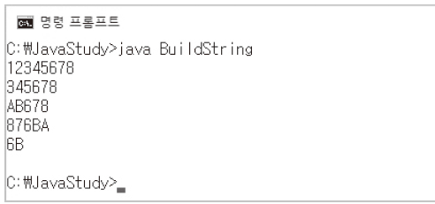
StringBuilder
public static void main(String[] args) {
// 문자열 "123"이 저장된 인스턴스의 생성
StringBuilder stbuf = new StringBuilder("123");
stbuf.append(45678); // 문자열 덧붙이기
System.out.println(stbuf.toString());
stbuf.delete(0, 2); // 문자열 일부 삭제
System.out.println(stbuf.toString());
stbuf.replace(0, 3, "AB"); // 문자열 일부 교체
System.out.println(stbuf.toString());
stbuf.reverse(); // 문자열 내용 뒤집기
System.out.println(stbuf.toString());
String sub = stbuf.substring(2, 4); // 일부만 문자열로 반환
System.out.println(sub);
}

Slide 26
StringBuffer
StringBuffer와 StringBuilder는 기능적으로는 완전히 동일하다. 즉 다음 세 가지가 일치한다.
- 생성자를 포함한 메소드의 수
- 메소드의 기능
- 메소드의 이름과 매개변수의 선언
BUT!
- StringBuffer는 쓰레드에 안전하다.
- 따라서 쓰레드 안전성이 불필요한 상황에서 StringBuffer를 사용하면 성능의 저하만 유발하게 된다.
- 그래서 StringBuilder가 등장하게 되었다.

Slide 27

Chapter 11의 강의를 마칩니다.

